Slide 1
[
]
데이터 분석 입문
- 2장 서울시 범죄 현황 분석 -

Slide 2
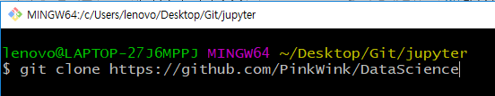

개발 환경
자신이 작업을 원하는 폴더에 git clone

Slide 3
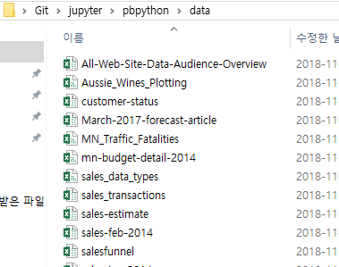
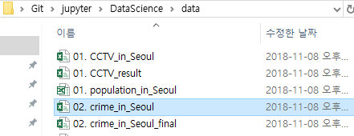
개발 환경
Clone이 잘 되었는지 확인

Slide 4
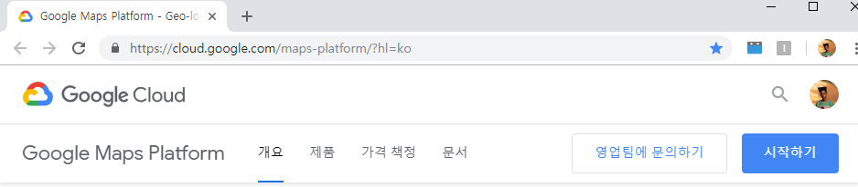
개발 환경
Google maps API 키 받는 단계
Notes:
유대감을 바탕으로 한 협동학습으로 동기부여가 목적이었습니다.
기대효과로는 전공 학습에 요구되는 기초학습능력향상과 정해져 있지 않은 코딩을 서로 토의하며 해결해나가는 협동학습입니다.

Slide 5
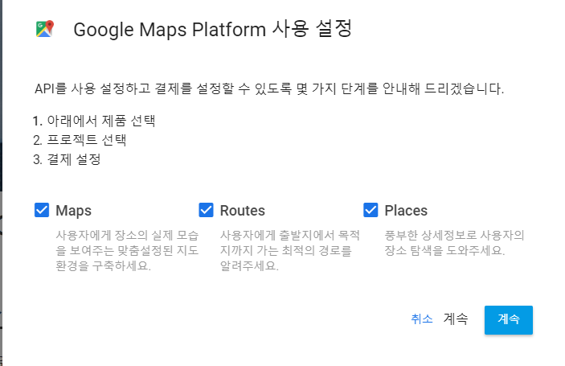
개발 환경
Google maps API 키 받는 단계

Slide 6
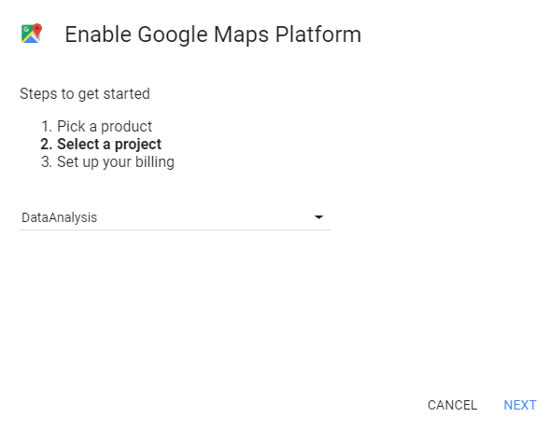
개발 환경
Google maps API 키 받는 단계

Slide 7
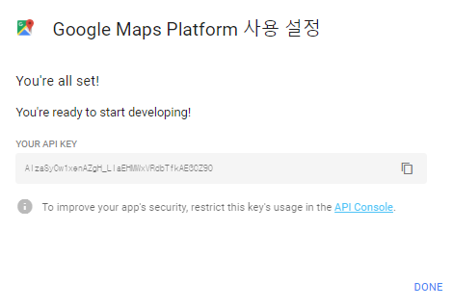
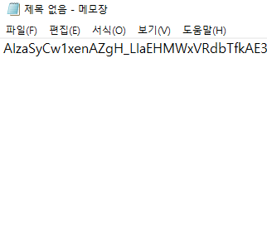
개발 환경
Google maps API 키 받는 단계
Google maps API 키 받는 단계
메모장에 저장

Slide 8
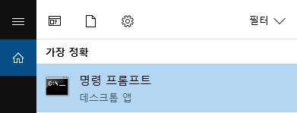
개발 환경
Pandas 설치
cmd 실행
Googlemaps 설치
xlrd 설치
sklearn 설치

Slide 9
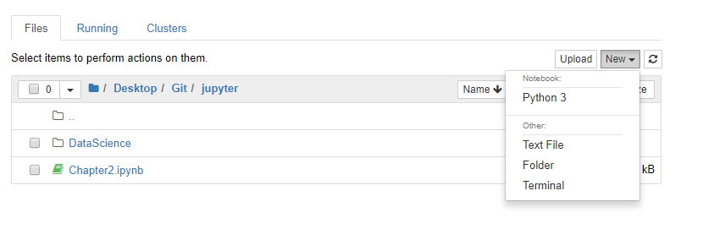
개발 환경
작업을 원하는 곳으로 이동 후 jupyter 실행
파일 생성

Slide 10
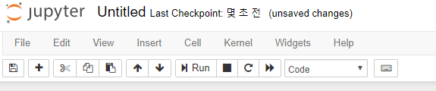
개발 환경
파일 이름 설정

Slide 11
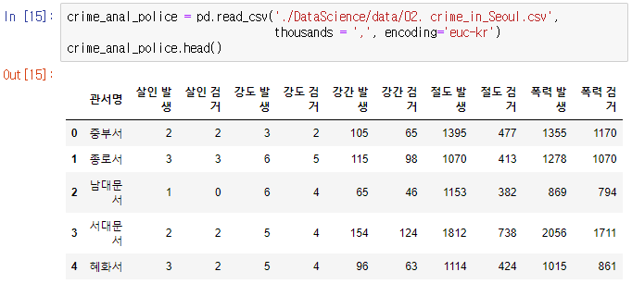
데이터 분석
Pandas, numpy 모듈 가져오기
자신이 Clone 으로 받아온 자료 위치의 02. crime_in_Seoul.csv 불러오기
Pandas를 이용하여 데이터 정리
경찰서별로 살인, 강도, 강간, 절도, 폭력이라는 5대 범죄에 대해 발생 건수와 검거 건수 불러오기

Slide 12
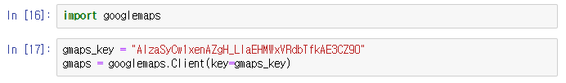
데이터 분석
Googlemaps 모듈 불러오기 및 key 등록
메모장에 저장해둔 키 입력

Slide 13
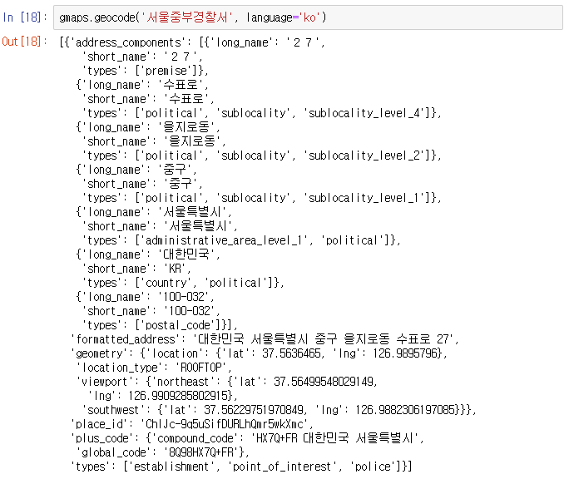
데이터 분석
Google Maps를 사용하여
‘서울중부경찰서‘ 검색
주소와 위도 경도 정보를 확인

Slide 14
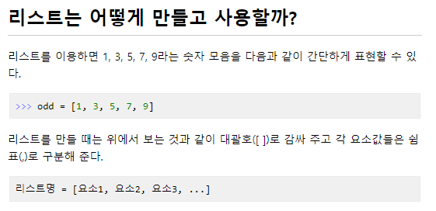
데이터 분석
간단하게 Python 짚고 넘어가기

Slide 15
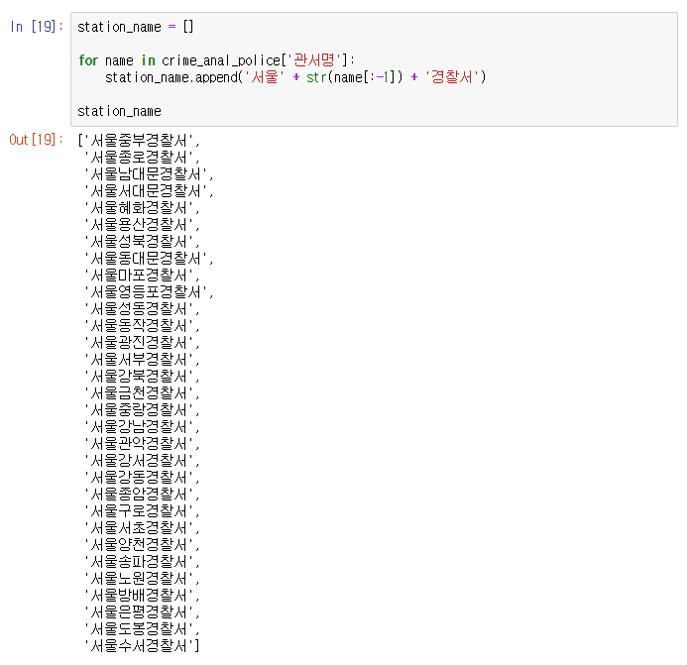
데이터 분석
관서명 불러오기
경찰서 이름들을 리스트로 저장

Slide 16
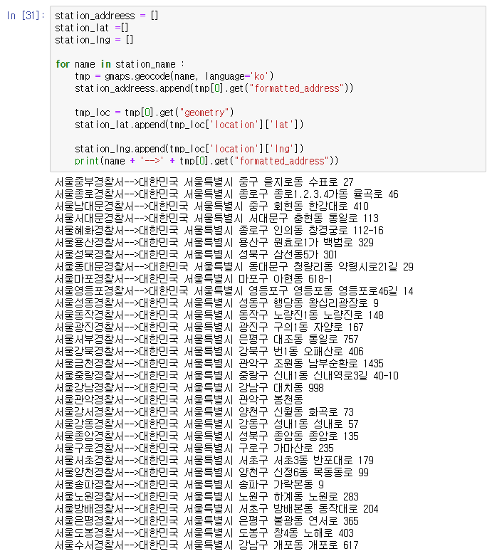
데이터 분석
경찰서 이름을 이용해서 주소 검색
경찰서 이름들을 저장해둔 리스트로 주소를 불러온다.

Slide 17
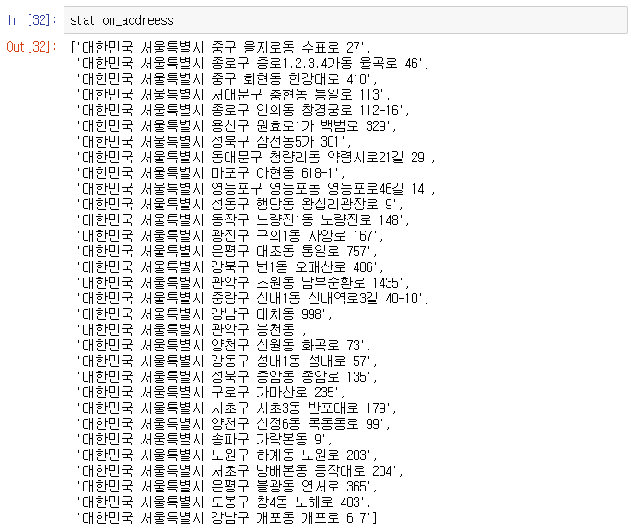
데이터 분석
저장된 주소 리스트 확인
리스트에 경찰서 주소들이 저장되어 있는 것을 확인할 수 있다.

Slide 18
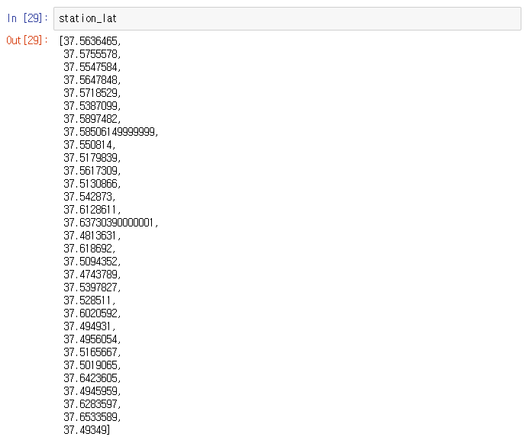
데이터 분석
위도 확인
위도들을 저장해둔 리스트 확인

Slide 19
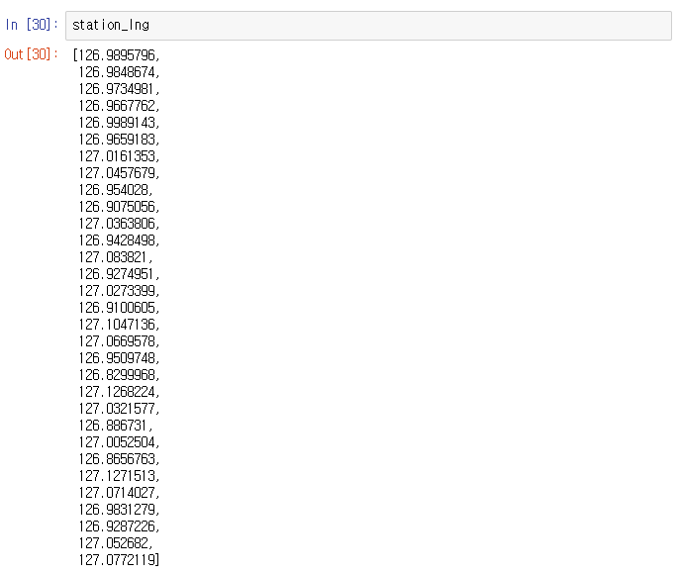
데이터 분석
경도 확인
경도들을 저장해둔 리스트 확인

Slide 20
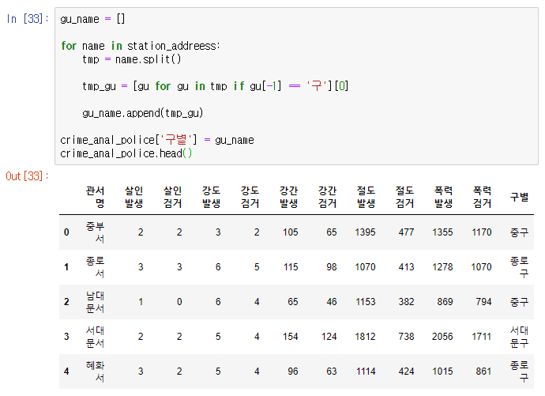
데이터 분석
구별 이름으로 리스트에 저장
관서명에서 google maps의 도움을 받아 구별 이름으로 저장할 수 있게 된다.

Slide 21
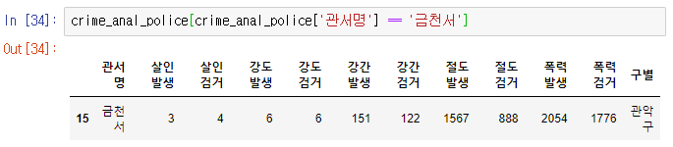
데이터 분석
금천 경찰서 예외 처리
금천 경찰서는 금천구에 위치하고 있지만 관악구로 쓰여 있으므로 금천서는 예외 처리를 해야 합니다.

Slide 22
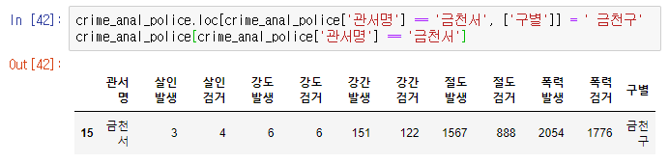
데이터 분석
금천 경찰서 예외 처리
관악구에서 금천구로 변경된 것을 확인할 수 있습니다.
이와 같은 예외처리나 같은 이름을 합치는데 편리한 pandas의 pivot_table 에 대해 학습해보도록 하겠습니다.

Slide 23
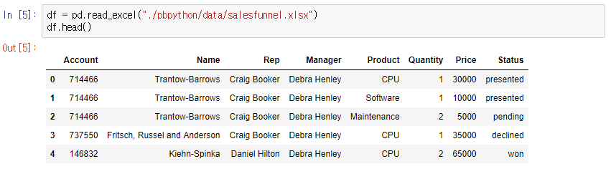
데이터 분석
Pandas의 pivot_table 학습하기
자신이 Clone 한 위치에서 데이터를 가져와야 합니다.

Slide 24
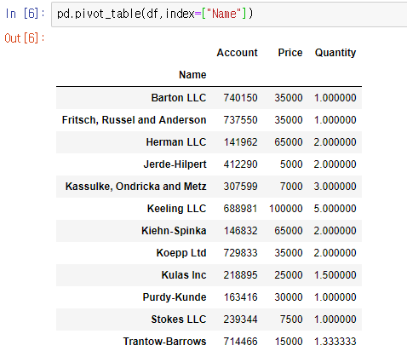
데이터 분석
Name 항목으로 정렬
이처럼 pivot_table을 이용하면
Name 항목으로만 정렬을 할 수도 있습니다.
그리고 중복된 Name의 항목은 하나로 합쳐지고
Value들은 평균값을 가지게 됩니다.

Slide 25
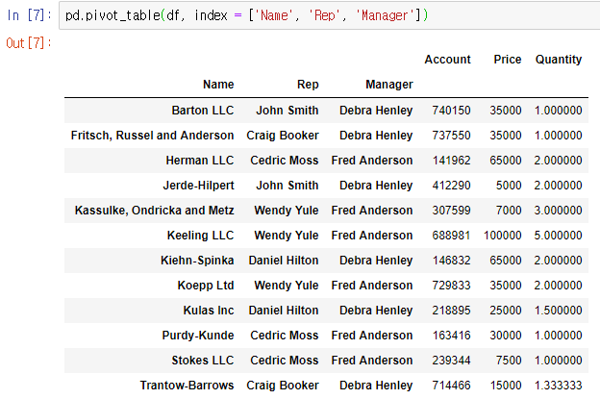
데이터 분석
Index 여러 개 지정
Index를 여러 개로 지정할 수도 있다.

Slide 26
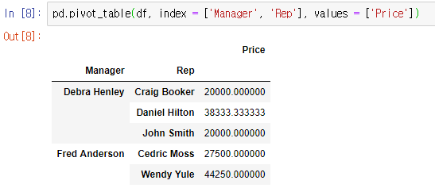
데이터 분석
특정 value만 지정
특정 value만 지정해서 나타나도록 할 수도 있습니다.

Slide 27
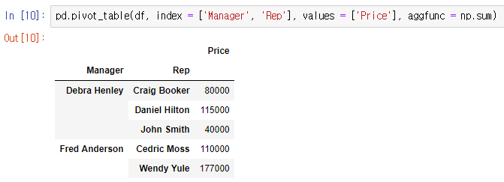
데이터 분석
합계를 이용
Aggfunc 옵션을 사용해서 np.sum을 이용하면 합계를 보여줄 수 있다.

Slide 28
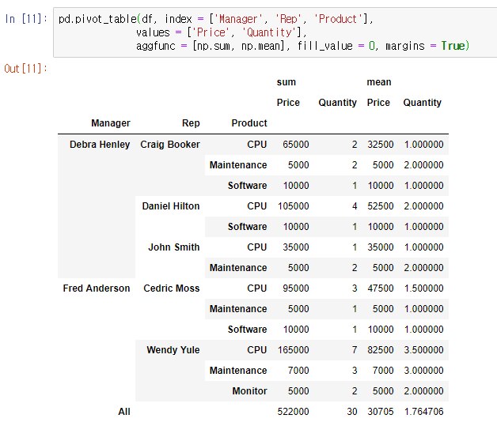
데이터 분석
합산과 평균을 이용

Slide 29
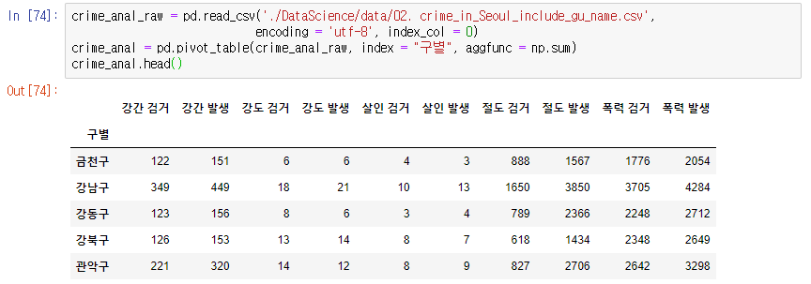
데이터 분석
앞서 배운 Pivot_table을 이용해서 데이터 정리
구별로 중복되는 구는 하나로 합쳐지게 됩니다.

Slide 30
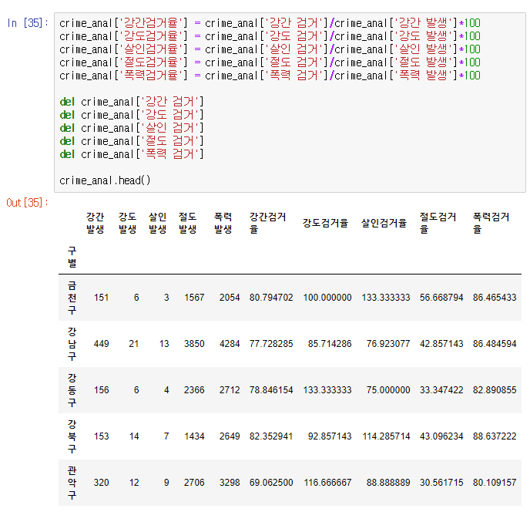
데이터 분석
범죄 검거율 계산
범죄별 검거율을 계산하고,
검거 건수는 검거율로 대체 한다.

Slide 31
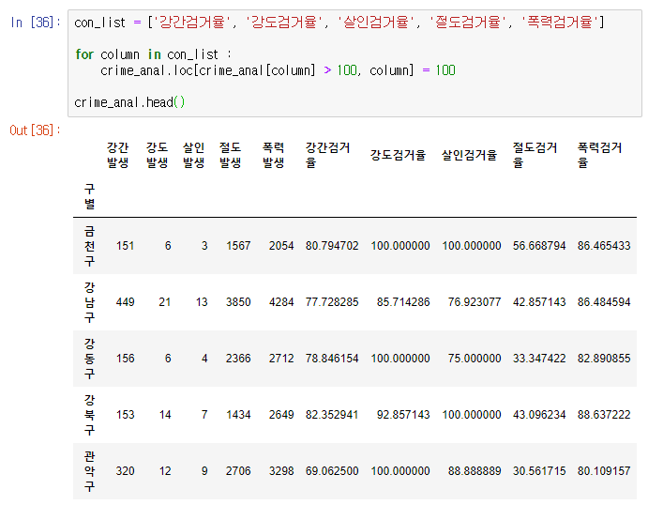
데이터 분석
수치 계산
검거율이 100이 넘는 숫자들은 모두 100으로 수정

Slide 32
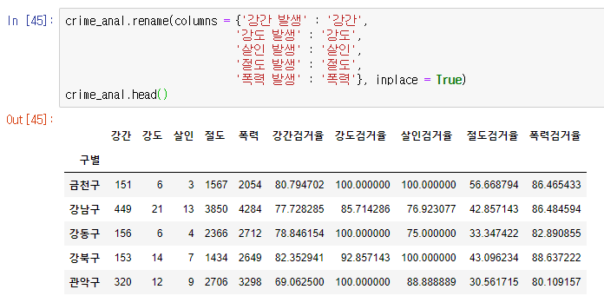
데이터 분석
서울시 구별 5대 범죄의 발생건수와 검거율 데이터 정리
강간 발생, 강도 발생 에서 발생이라는 단어는 제거

Slide 33
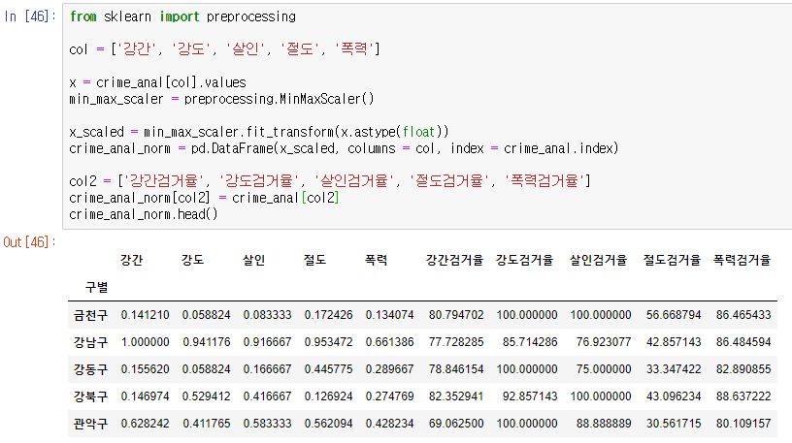
데이터 분석
데이터 표현을 위해 다듬기
강도, 살인 사건은 두 자릿수인데 절도와 폭력은 네 자릿수 이므로 각 컬럼별로 정규화를 시켜줍니다.

Slide 34
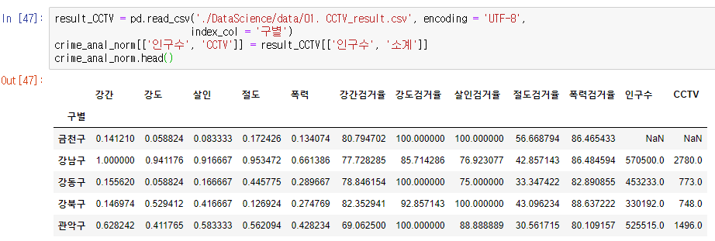
데이터 분석
구별 인구수와 CCTV 개수
구별 인구수와 CCTV 개수를 가져옵니다.

Slide 35
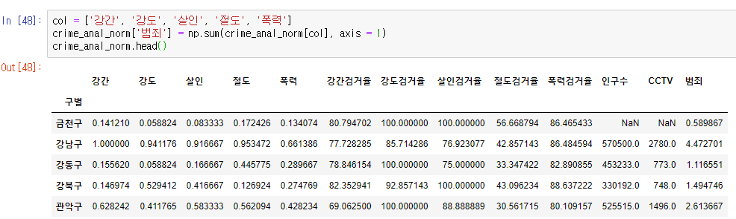
데이터 분석
발생 건수의 합 구하기
발생 건수의 합을 ‘범죄＇라는 항목으로 두고 이를 합한다.

Slide 36
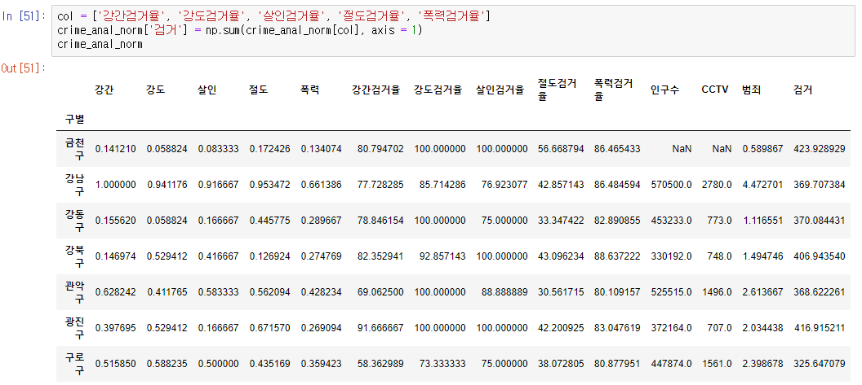
데이터 분석
검거율 통합(테이블 완성)

Slide 37
감 사 합 니 다

